Slide 1
솔리테어 보드게임
Solitaire Boardgame

Slide 2
PT 사용 안내
영상 사용 안내
예술놀이터의 특정 상품을 구매하신 분에게 제공하는 PT입니다.
구매자가 참여하는 수업 혹은 교육적인 용도에 한해 편집해서 자유롭게 사용하실 수 있습니다.
저작권자를 바꿀 수 없습니다.
공유하실 수 없습니다.
상업적인 용도, 사회 상규에 어긋나는 용도로 사용하실 수 없습니다.
PT에 사용된 영상은 유튜브에 공개되어 있습니다. (유튜브에서 예술놀이터 채널 검색 또는 www.artplay.co.kr/play 클릭)
유튜브 영상은 자유롭게 공유, 링크하실 수 있습니다.
유튜브 영상을 편집해서 사용하실 수는 없습니다. 상업적인 용도, 사회 상규에 어긋나는 용도로 사용하실 수 없습니다.

Slide 3
솔리테어 첫걸음
Solitaire Beginner
솔리테어란?
솔리테어의 역사
솔리테어 기본 규칙

Slide 4
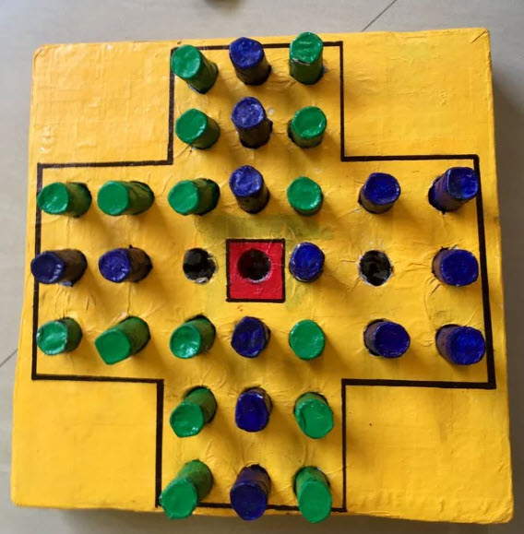
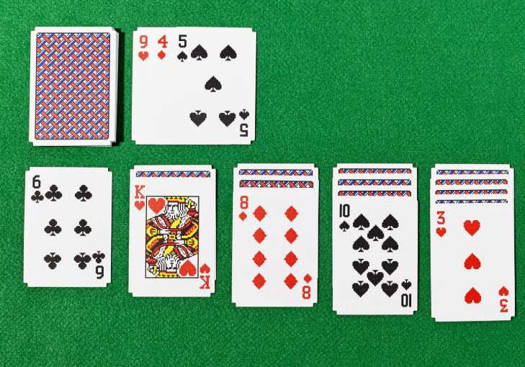
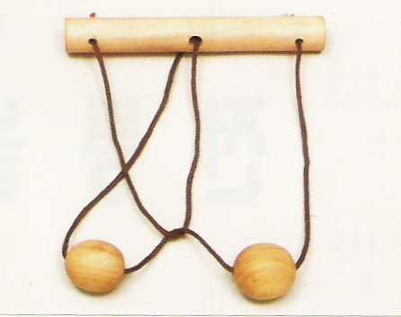
솔리테어(Solitaire) 란?
01
솔리테어 첫걸음
솔리테어 보드게임
솔리테어 보드게임 or 페그 솔리테어
말과 말판을 이용한 솔리테어 게임
혼자서 하는 놀이
카드 솔리테어
혼자서 하는 카드놀이
그 외에도 혼자서 하는 다양한 놀이들...
유객주, 실뜨기 등 혼자서 하는 모든 놀이가
넓은 의미의 솔리테어임
*페그 : 페그는 못이나 작은 말뚝을 뜻하는 단어로 페그를 말판 구멍에 끼우는 보드게임을 뜻함

Slide 5
솔리테어(Solitaire) 보드게임의 역사
02
솔리테어 첫걸음
솔리테어 보드게임의 유래
17세기 솔리테어 보드게임의 유행
현대의 솔리테어 보드게임
17세기 경에 유럽 귀족사회에서 솔리테어 보드게임이 크게 유행하면서 그림이나 기록으로 남게 됨
장기나 바둑의 ‘묘수풀이＇등,
고대부터 여러 문명권에서 다양한 솔리테어 보드게임을 만들고 즐겨옴
우리나라에서는 혼자고누라고 불림
* 17세기에 감옥에 갇힌 프랑스 귀족이 솔리테어 보드게임을 발명했다는 설이 있는데 이는 사실이 아님
컴퓨터 게임이나 핸드폰 앱으로 개발되어 많은 사람들이 즐기고 있음
솔리테어 보드게임을 하는 공주(Anne Chabot de Rohan Princesse de Soubise), 1697

Slide 6
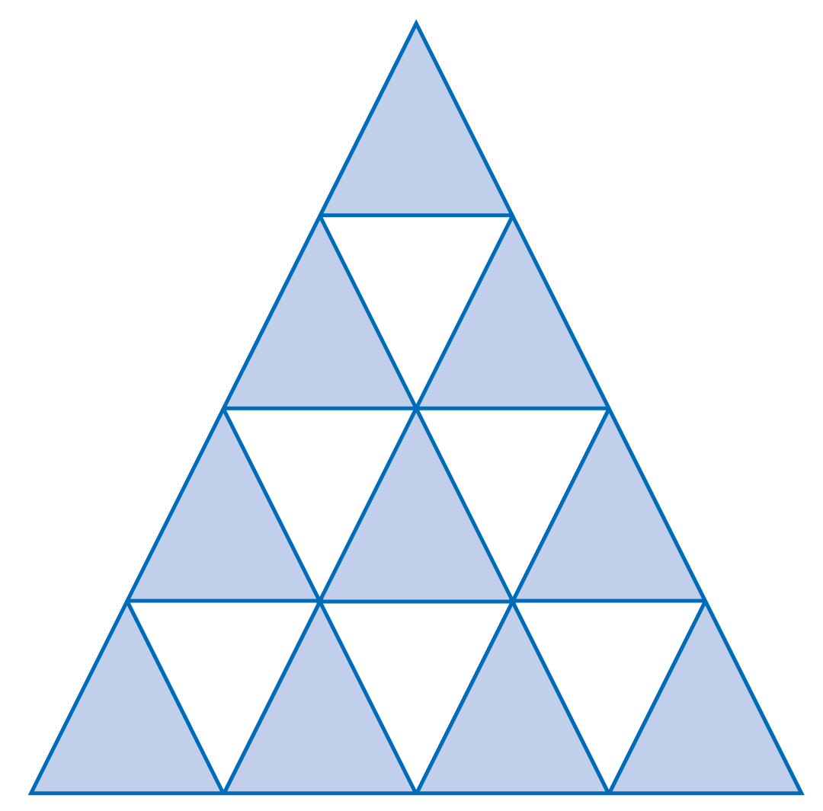
뛰어 잡기
03
솔리테어 첫걸음
「뛰어잡기」
솔리테어 보드게임의 기본 규칙으로 말 1개를
직선으로 뛰어넘어서 떼는 것

Slide 7
한 수에 여러 번 뛰어 잡기
04
삼각형 솔리테어
「여러 번 뛰어 잡기 」
한 수에 여러 번 뛰어 잡기를 하는 것

Slide 8
한 수에 여러 번 뛰어 잡기
04
솔리테어 첫걸음

Slide 9
한 수에 여러 번 뛰어 잡기
04
솔리테어 첫걸음

Slide 10
펭귄 솔리테어
Penguin Solitaire
뛰어 잡기로 말판에 말을 모두 제거하고 1개만 남기면 성공
*솔리테어는 혼자서 하는 놀이를 말합니다. 우리나라에서는 ‘혼자 고누’라고 부르기도 합니다.

Slide 11
시작 포석
00
펭귄 솔리테어
말판에 12개의 말을
올려 놓습니다.

Slide 12
말 1개 떼기
00
펭귄 솔리테어
12개 말 중 아무거나 1개를 뗍니다.
가운데 말 1개를 떼 볼까요?

Slide 13
1수
01
펭귄 솔리테어
1수 : 말을 1개 뛰어 넘어 잡고 이동합니다.

Slide 14
2수
02
펭귄 솔리테어
2수 : 말을 1개 뛰어 넘어 잡고 이동합니다.

Slide 15
3수
03
펭귄 솔리테어
3수 : 말을 1개 뛰어 넘어 잡고 이동합니다.

Slide 16
4수
04
펭귄 솔리테어

Slide 17
4수
04
펭귄 솔리테어
4수 : 말을 2번 연달아 뛰어 넘어 잡고 이동합니다.

Slide 18
4수
04
펭귄 솔리테어

Slide 19
5수
05
펭귄 솔리테어
5수 : 말을 2번 연달아 뛰어 넘어 잡고 이동합니다.

Slide 20
6수
06
펭귄 솔리테어

Slide 21
6수
06
펭귄 솔리테어

Slide 22
6수
06
펭귄 솔리테어
6수 : 말을 3번 연달아 뛰어 넘어 잡고 솔리테어 성공!

Slide 23
별 솔리테어
Pentalpha Solitaire
‘자리 채우기’ 솔리테어
‘뛰어 잡기’ 솔리테어

Slide 24
별 솔리테어 Pentalpha Solitaire
자리 채우기 솔리테어
빈 말판에 9개의 말을 다 놓으면 성공

Slide 25
시작 포석
00
별 솔리테어 자리채우기
빈 말판에서 시작합니다.
9개의 말을 준비합니다.

Slide 26
1수
01
별 솔리테어 자리채우기
빈 점에서만 시작할 수 있습니다. 시작점을 찍으며 “하나!”라고 외칩니다.
하나!

Slide 27
1수
01
별 솔리테어 자리채우기
두 번째 점을 찍으며 “둘!”하고 외칩니다.
두 번째 점은 다른 말이 있어도 둘 수 있습니다.
둘!

Slide 28
1수
01
별 솔리테어 자리채우기
세 번째 점을 찍으며 “셋!”하고 외칩니다.
세 번째 점도 첫 번째 점처럼 빈점이어야 둘 수 있습니다.
셋!

Slide 29
2수
02
별 솔리테어 자리채우기
두 번째 말을 똑같은 방법으로
말판에 놓습니다.
하나!

Slide 30
2수
02
별 솔리테어 자리채우기
둘!

Slide 31
2수
02
별 솔리테어 자리채우기
셋!

Slide 32
3수
03
별 솔리테어 자리채우기
세 번째 말을 똑같은 방법으로
말판에 놓습니다.
하나!

Slide 33
3수
03
별 솔리테어 자리채우기
둘!

Slide 34
3수
03
별 솔리테어 자리채우기
셋!

Slide 35
4수
04
별 솔리테어 자리채우기
네 번째 말을 똑같은 방법으로
말판에 놓습니다.
하나!

Slide 36
4수
04
별 솔리테어 자리채우기
둘!

Slide 37
4수
04
별 솔리테어 자리채우기
셋!

Slide 38
5수
05
별 솔리테어 자리채우기
다섯 번째 말을 똑같은 방법으로
말판에 놓습니다.
하나!

Slide 39
5수
05
별 솔리테어 자리채우기
둘!

Slide 40
5수
05
별 솔리테어 자리채우기
셋!

Slide 41
6수
06
별 솔리테어 자리채우기
여섯 번째 말을 똑같은 방법으로
말판에 놓습니다.
하나!

Slide 42
6수
06
별 솔리테어 자리채우기
두 번째 점에 다른 말이 있어도 둘 수 있습니다.
둘!
셋!

Slide 43
7수
07
별 솔리테어 자리채우기
하나!

Slide 44
7수
07
별 솔리테어 자리채우기
셋!
둘!

Slide 45
8수
08
별 솔리테어 자리채우기
하나!

Slide 46
8수
08
별 솔리테어 자리채우기
둘!
셋!

Slide 47
9수
09
별 솔리테어 자리채우기
하나!

Slide 48
9수
09
별 솔리테어 자리채우기
셋!
둘!

Slide 49
솔리테어 성공!
09
별 솔리테어 자리채우기
9개의 말을 말판에 다 채워 넣었으므로
솔리테어 성공!

Slide 50
별 솔리테어 Pentalpha Solitaire
2. 뛰어 잡기 솔리테어
뛰어 잡기로 1개만 남기고 말판의 말을 다 제거하면 성공

Slide 51
시작 포석
00
별 솔리테어 뛰어잡기
빈 점 없이 말을 놓습니다.

Slide 52
시작 포석
00
별 솔리테어 뛰어잡기
꼭짓점 중에 아무거나 말 1개를 뗍니다.
위 꼭짓점 말을 떼겠습니다.

Slide 53
1수
01
별 솔리테어 뛰어잡기
1수 : 뛰어 잡기로 말을 1개 제거합니다.

Slide 54
2수
02
별 솔리테어 뛰어잡기
2수 : 뛰어 잡기로 말을 1개 제거합니다.

Slide 55
3수
03
별 솔리테어 뛰어잡기
3수 : 뛰어 잡기로 말을 1개 제거합니다.

Slide 56
4수
04
별 솔리테어 뛰어잡기
4수: 뛰어 잡기로 말을 1개 제거합니다.

Slide 57
5수
05
별 솔리테어 뛰어잡기
5수 : 뛰어 잡기로 말을 1개 제거합니다.

Slide 58
6수
06
별 솔리테어 뛰어잡기
6수 : 뛰어 잡기로 말을 1개 제거합니다.

Slide 59
7수
07
별 솔리테어 뛰어잡기
7수 : 뛰어 잡기로 말을 1개 제거합니다.

Slide 60
8수
08
별 솔리테어 뛰어잡기
8수 : 뛰어 잡기로 말을 1개 제거합니다.
말이 1개만 남으면 뛰어 잡기 솔리테어 성공!

Slide 61
삼각형 솔리테어
Triangular Solitaire
뛰어 잡기로 말판에 말을 모두 제거하고 1개만 남기면 성공
*솔리테어는 혼자서 하는 놀이를 말합니다. 우리나라에서는 ‘혼자 고누’라고 부르기도 합니다.

Slide 62
시작 포석
00
삼각형 솔리테어
말판에 15개의 말을 놓습니다.

Slide 63
시작 포석
00
삼각형 솔리테어
3꼭짓점 중에 한 꼭짓점의 말을 뗍니다.

Slide 64
1수
01
삼각형 솔리테어
1수 : 뛰어 잡기로 1개의 말을 뗍니다.

Slide 65
2수
02
삼각형 솔리테어
2수 : 뛰어 잡기로 1개의 말을 뗍니다.

Slide 66
3수
03
삼각형 솔리테어
3수 : 뛰어 잡기로 1개의 말을 뗍니다.

Slide 67
4수
04
삼각형 솔리테어
4수 : 뛰어 잡기로 1개의 말을 뗍니다.

Slide 68
5수
05
삼각형 솔리테어
5수 : 뛰어 잡기로 1개의 말을 뗍니다.

Slide 69
6수
06
삼각형 솔리테어
6수 : 뛰어 잡기로 1개의 말을 뗍니다.

Slide 70
7수
07
삼각형 솔리테어
7수 : 연달아 뛰어 잡기로 2개의 말을 뗍니다.

Slide 71
8수
08
삼각형 솔리테어
8수 : 뛰어 잡기로 1개의 말을 뗍니다.

Slide 72
9수
09
삼각형 솔리테어
9수 : 뛰어 잡기로 1개의 말을 뗍니다.

Slide 73
10수
10
삼각형 솔리테어

Slide 74
10수
10
삼각형 솔리테어

Slide 75
10수
10
삼각형 솔리테어
10수 : 연달아 뛰어 잡기로 3개의 말을 뗍니다.

Slide 76
삼각형 솔리테어 성공!
10
삼각형 솔리테어
10수 만에 모든 말을 제거하고
제자리로 돌아오면 솔리테어 성공!

